Slide 1
PROJEKT
Želim stablo
OŠ SESVETE

Slide 2
CILJ I ZADATCI PROJEKTA

Slide 3
UKLJUČENI UČENICI
UČENICI PRVOG RAZREDA
UČENICI TREĆIH RAZREDA
UČENICI ŠESTIH RAZREDA (U SKLOPU NASTAVE INFORMATIKE)
UČENICI SEDMIH I OSMIH RAZREDA (U SKLOPU NASTAVE BIOLOGIJE I MATEMATIKE)

Slide 4
AKTIVNOSTI
PROGRAMIRANJE MOCROBITA
SADNJA BILJAKA
SNIMANJE FILMA
TRAŽENJE RECEPATA (DVOJEZIČNA KUHARICA)
ČITANJE BAJKI KOJE SU POVEZANE S GRAHOM
OSLIKAVANJE SLIKOVNICE „JANKO I ČAROBNI GRAH”
IZRADA MODELA BILJAKA
PISANJE PJESAMA O SALATI I GRAHU
PROVEDBA PROJEKTA (ANALIZA, RAČUNSKI ZADATCI)

Slide 5
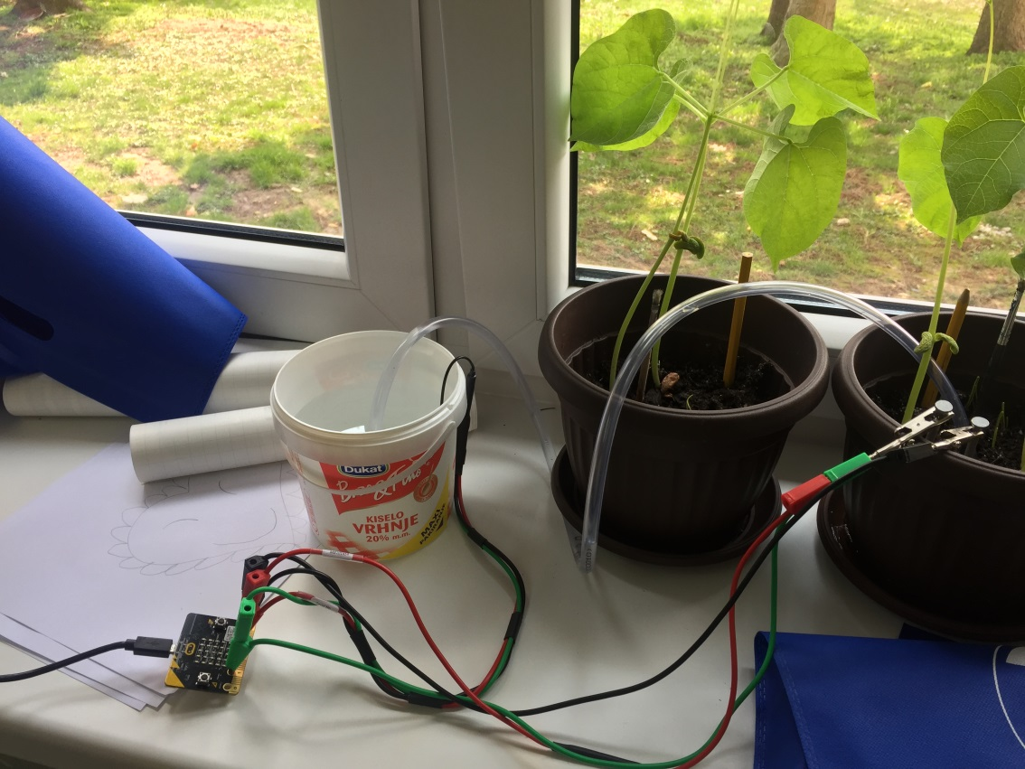
PROGRAMIRANJE MICROBITA
  Uz pomoć seta za zalijevanje biljaka koji se sastoji od senzora kojeg smo programirali te pumpe za vodu uz pomoć kojeg smo smo postigli da microbit zalije biljku čim se vlaga u zemlji spusti ispod zadanih parametara.

Slide 6
SADNJA BILJAKA
POSADILI SMO GRAH U TRI RAZLIČITE POSUDE. GRAH SMO ZALIJEVALI KORISTEĆI TRI PRINCIPA:
1. ZALIJEVANJE KAP PO KAP
2. ZALIJEVANJE UZ POMOĆ MICROBITA
3. ZALIJEVANJE PO POTREBI (ČIM SMO UOČILI DA JE ZEMLJA SUHA)

Slide 7
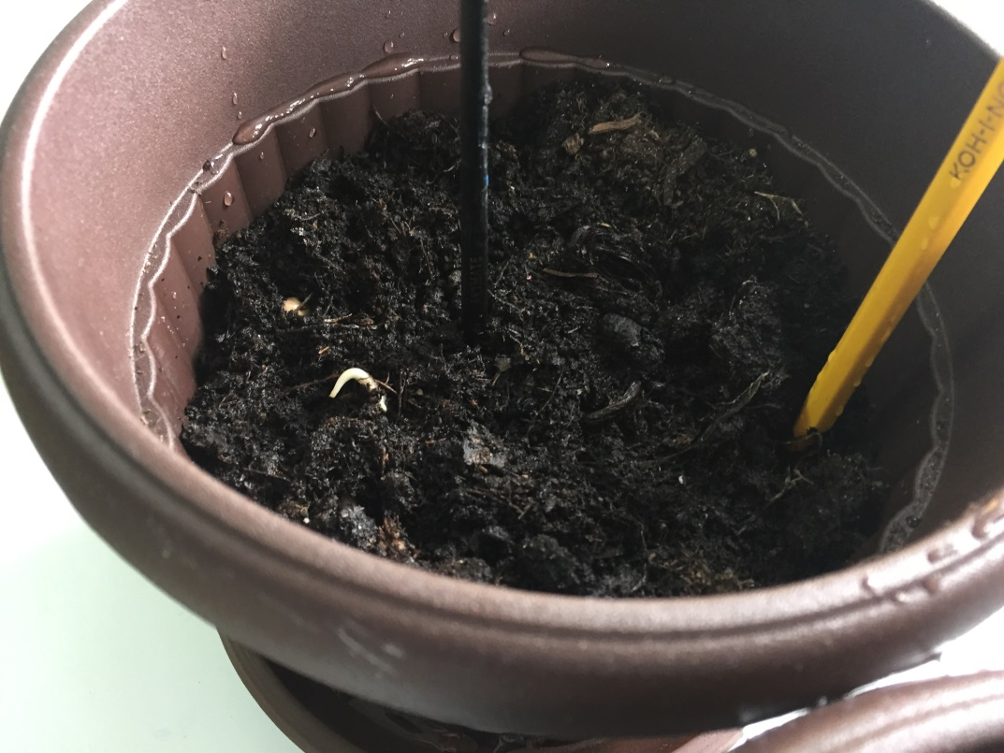
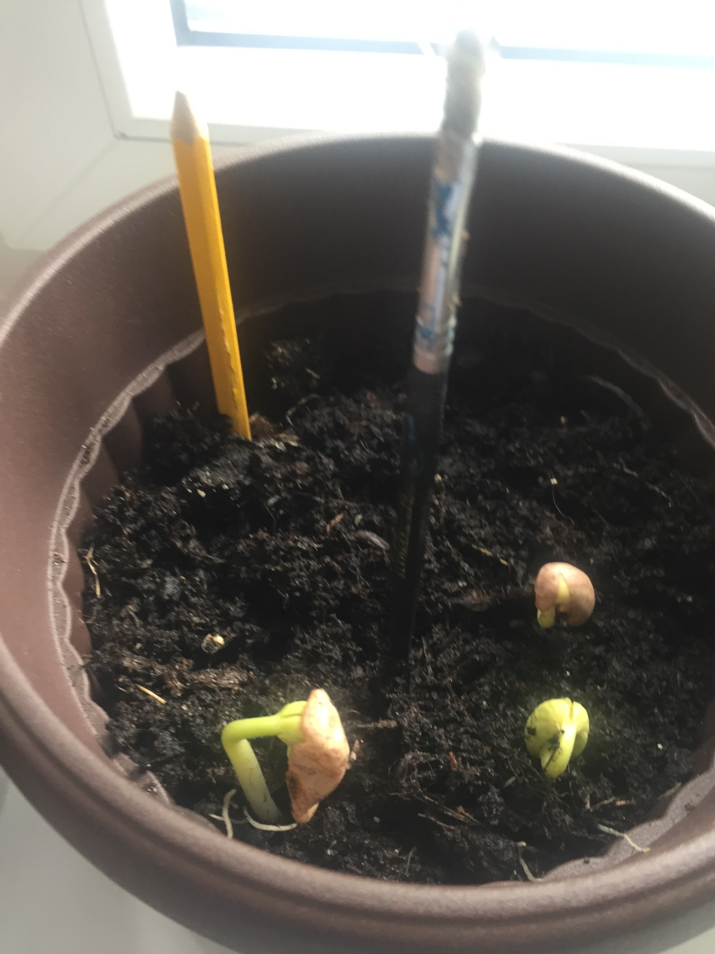

Slide 8
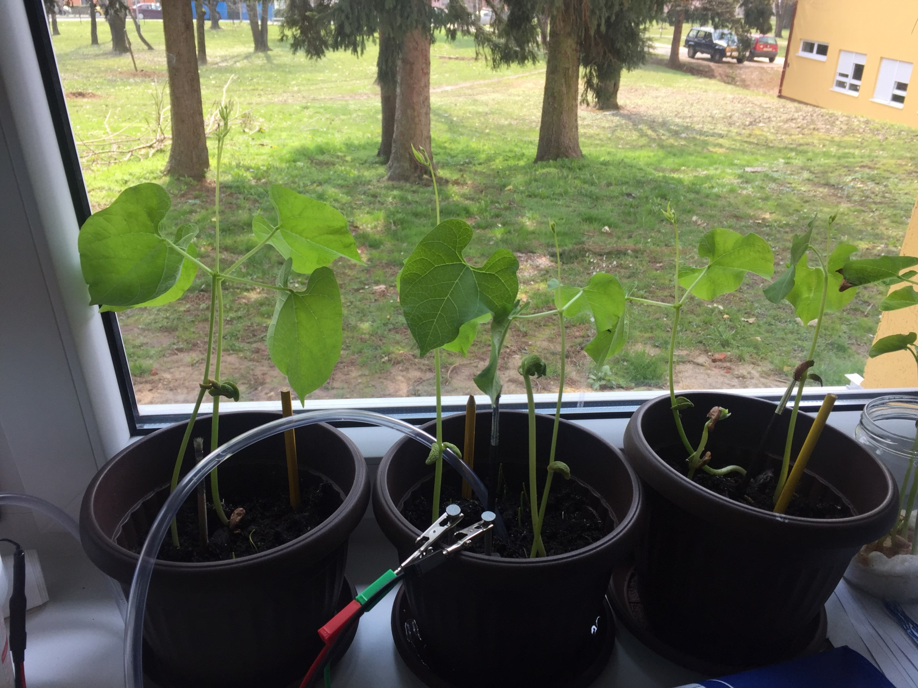

Slide 9
SNIMANJE FILMA
Koristeći sve podatke koje smo prikupili tijekom cijelog tjedna, odlučili smo snimiti film te vam pokazati kako smo posadili grah. Svaki dan smo pratili rast našeg graha (TIJEKOM MJESEC DANA) te smo prikupljali podatke o rastu.
(SNIMLJENI FILM NALAZI SE U ZASEBNOJ DATOTECI.)

Slide 10
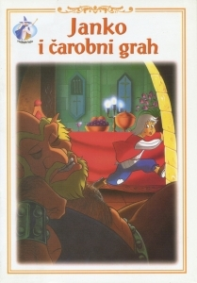
ČITANJE BAJKI KOJE SU POVEZNE S GRAHOM
Učenici su imali zadatak gdje su morali samostalno istražiti i pronaći bajke koje su povezane na neki način s grahom.
Nakon samostalnog istraživanja, učenici su i čitali pronađene bajke.

Slide 11
OSLIKAVANJE SLIKOVNICE
Odlučili smo oslikati bajku i napraviti našu vlastitu slikovnicu. Zajedničkim razgovorom napravili smo redoslijed događaja te je svaki učenik za zadatak dobio oslikati jedan događaj.

Slide 12
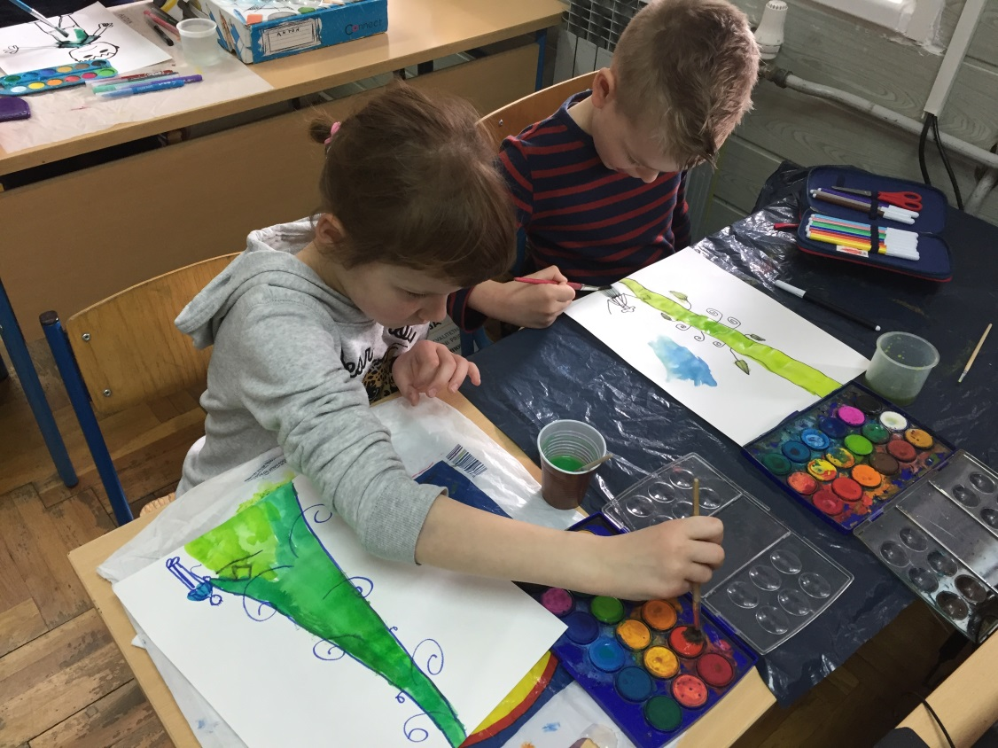

Slide 13
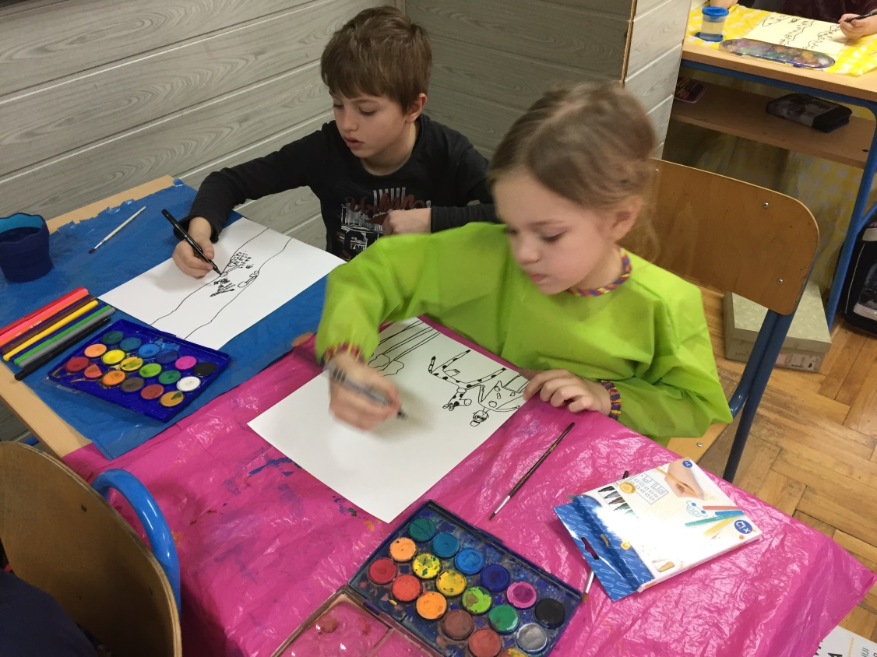

Slide 14
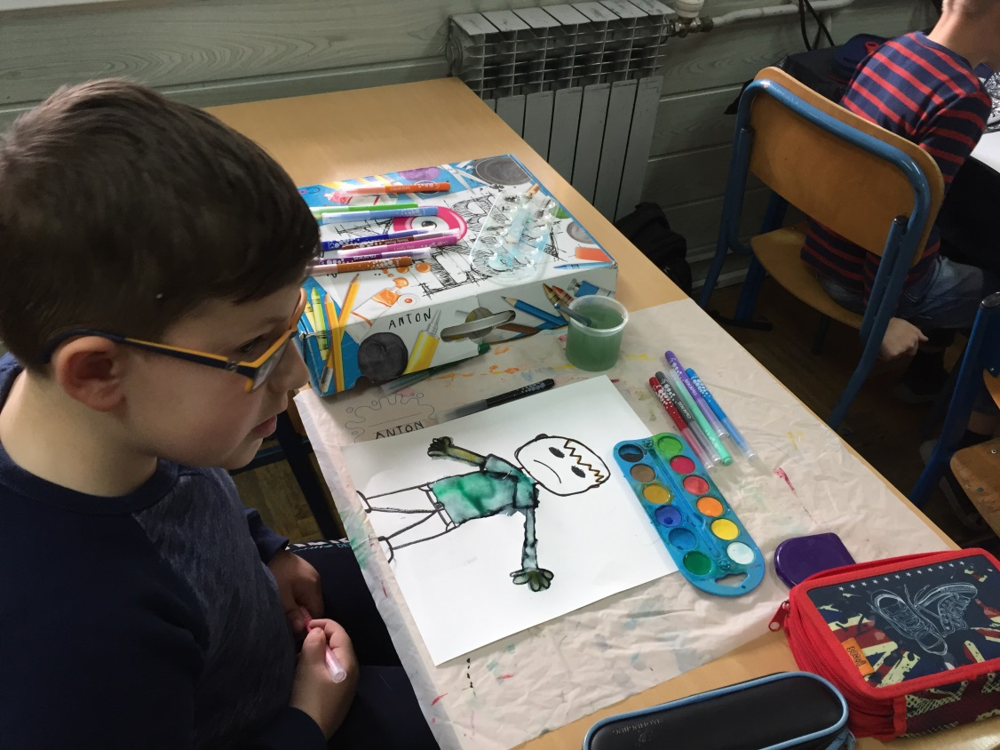

Slide 15
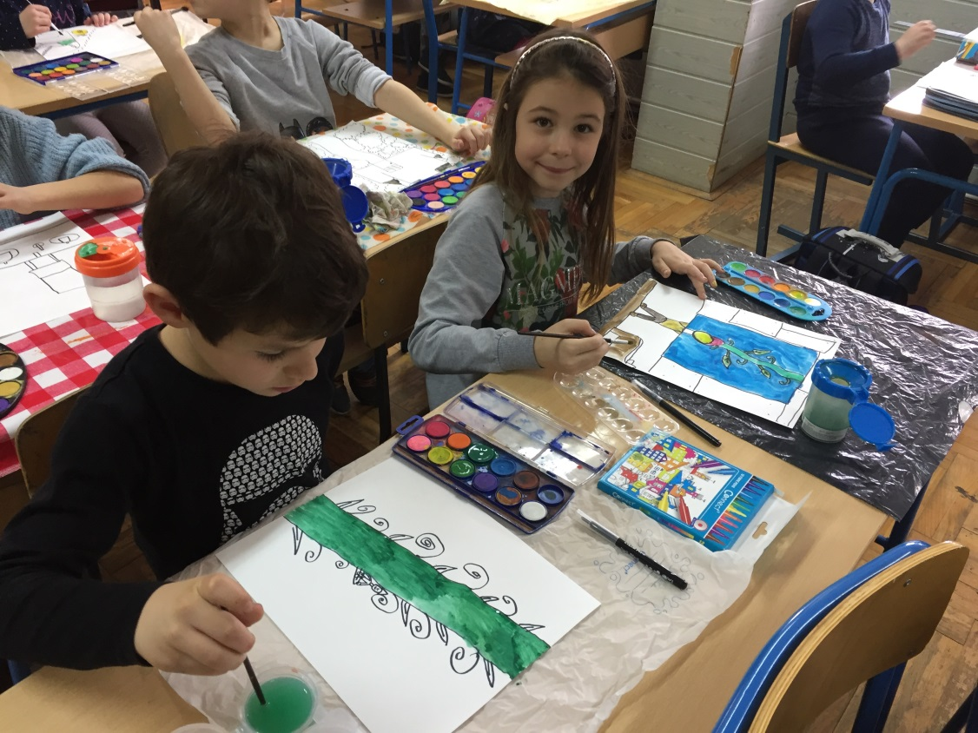

Slide 16
OSLIKAVANJE SALATE I GRAHA
Odlazak na tržnicu rezultirao je kupovinom salate i graha. Učenici su promatrali salatu i grah te su uočavali njihove karakteristike koje su kasnije oslikavali. Zajednički su i izradili plakat na kojem su se našle njihove likovne umotvorine.

Slide 17
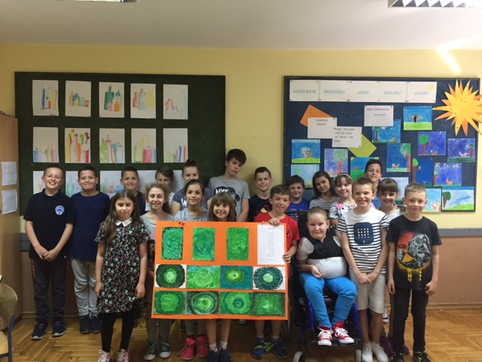

Slide 18
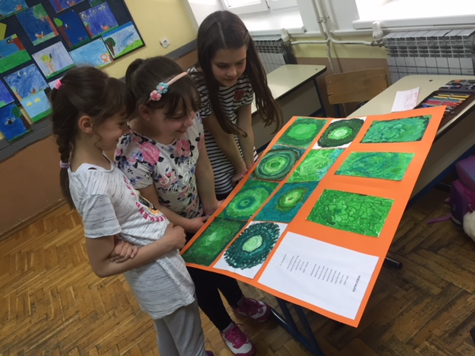

Slide 19
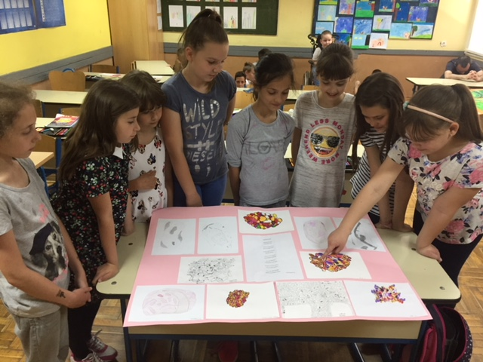

Slide 20
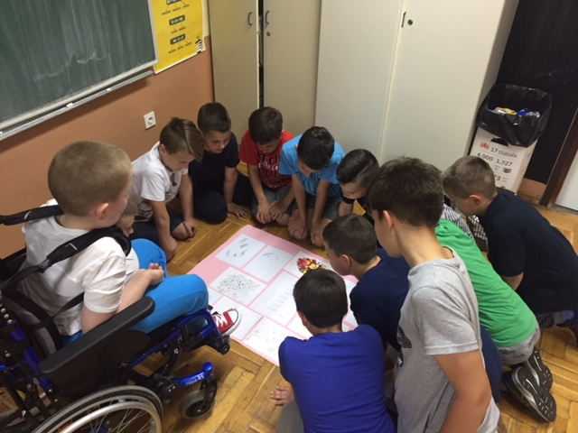

Slide 21
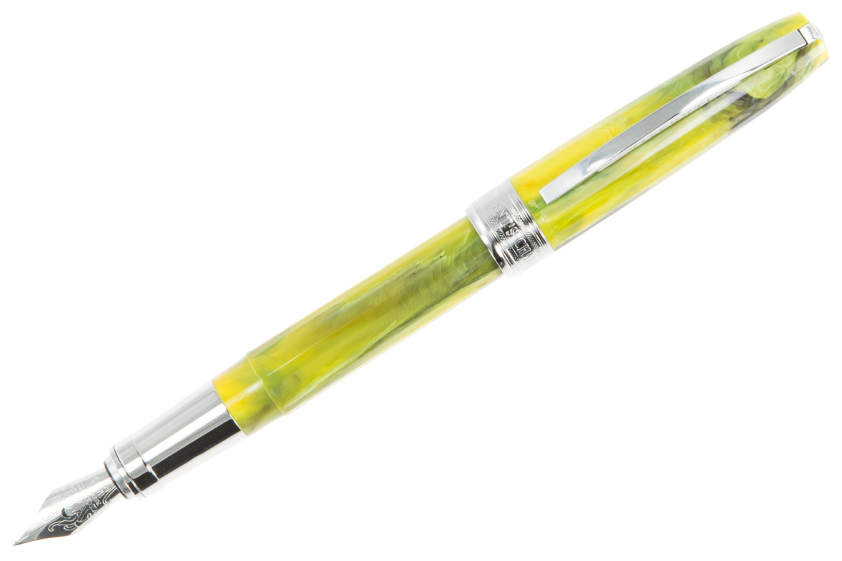
NIŠTA BEZ PJESME…
PISANJE PJESAMA O SALATI I GRAHU
Promatrajući salatu i grah učenici su dobili i inspiraciju te napisali dvije pjesme o salati i grahu.

Slide 22
Neobičan grah
Posadio sam grah
u neobičan prah.
Čekao što li će izrasti
što će iz njega ispasti.
Grah je začas narastao,
neobičan postao.
Plod mu je fin i sladak,
pod prstima vrlo gladak.
Svi smo htjeli jesti
najbolji grah u povijesti.
Taj grah mi je donio slavu
i pisama cijelu poplavu.
Svi su ga htjeli posaditi
njegovim se plodom osladiti.
Fran Horvat, 3.a

Slide 23
Vesela salata
Jedna salata
s puno alata
velika kao vrata
stalno je pričala,
stalno je skvičala
stalno je udarala,
stalno se sudarala,
stalno je padala
pa je nastradala.
Završila u zdjeli,
svi su ju jeli.
A moj brat veli:
Baš je dobra ova salata,
mekana je kao vata!
Lana Matušek, 3.a

Slide 24
IZRADA MODELA SALATE, GRAHA I LUKA
Kako bismo bolje shvatili te uočili karakteristike salate, graha, ali i luka, učenici trećih razreda izradili su modele istih.
Koristili su različite materijale koje su oblikovali tehnikom kaširanja.

Slide 25
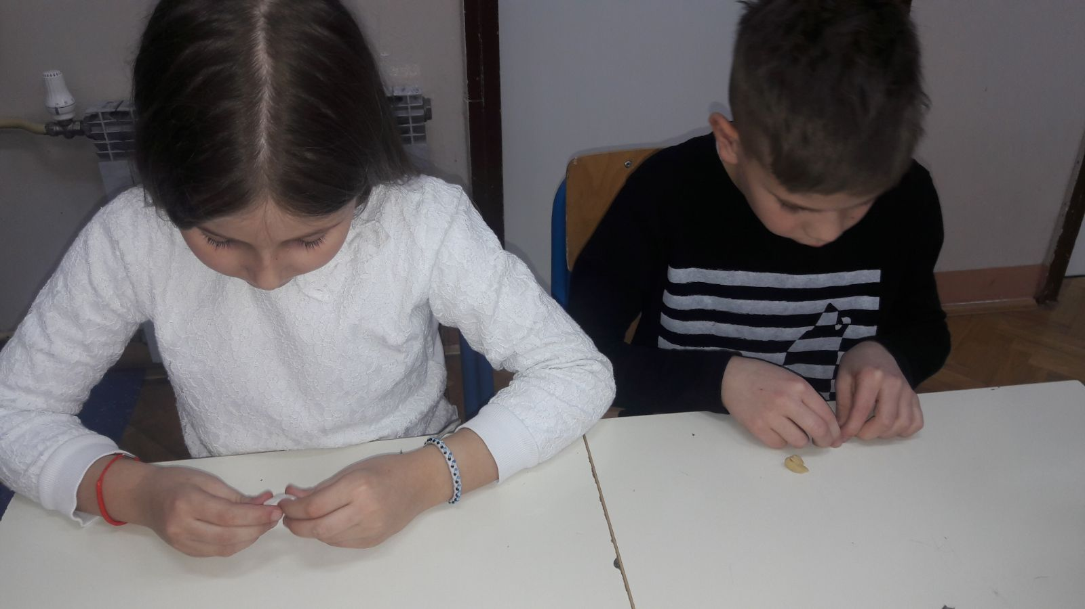

Slide 26
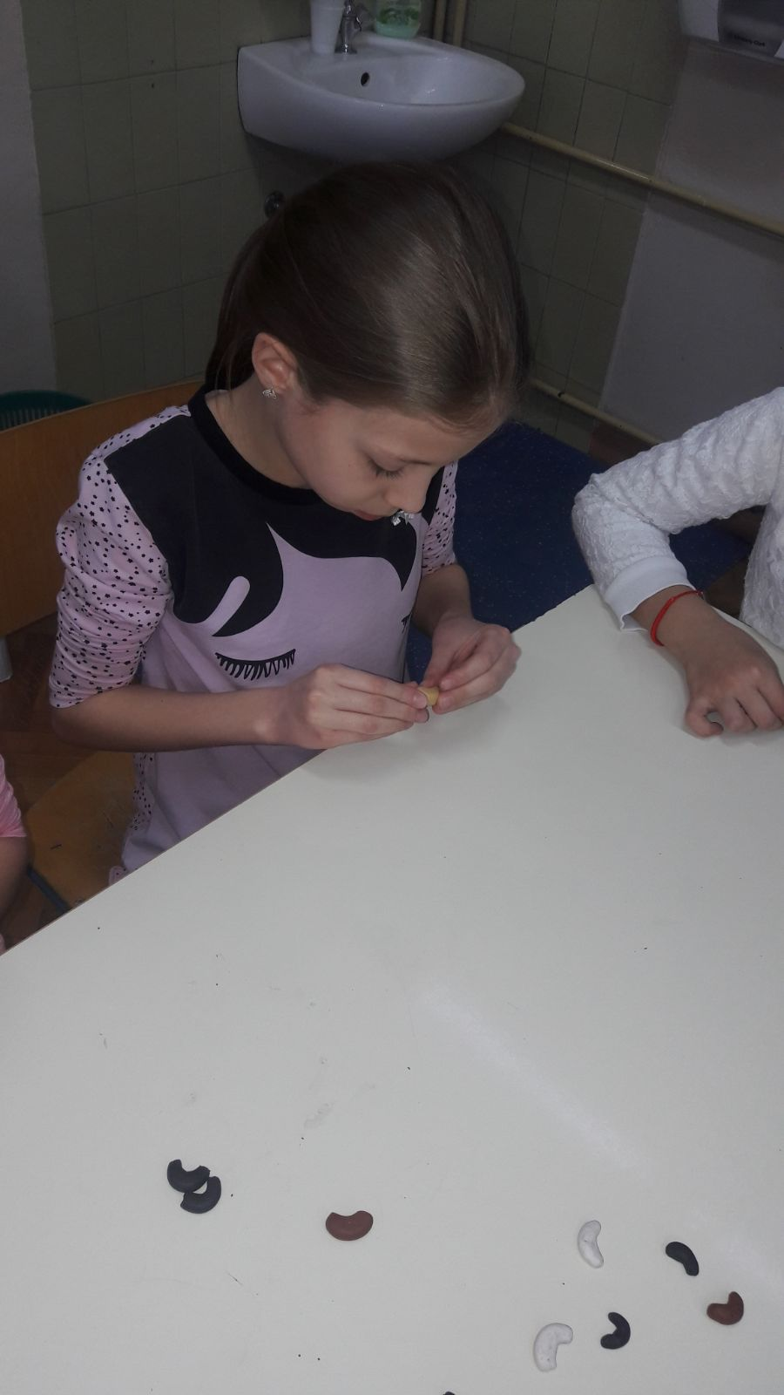
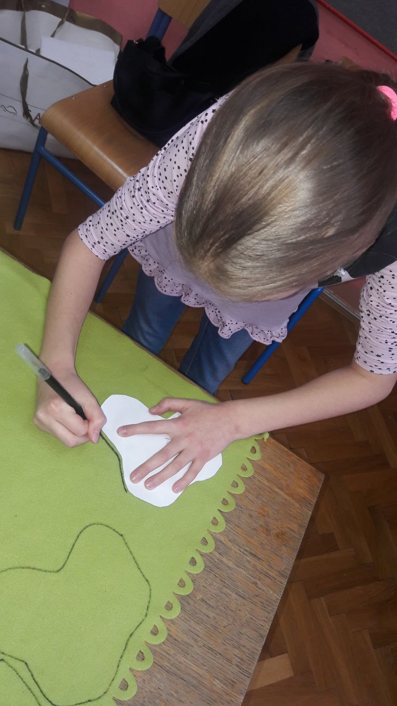
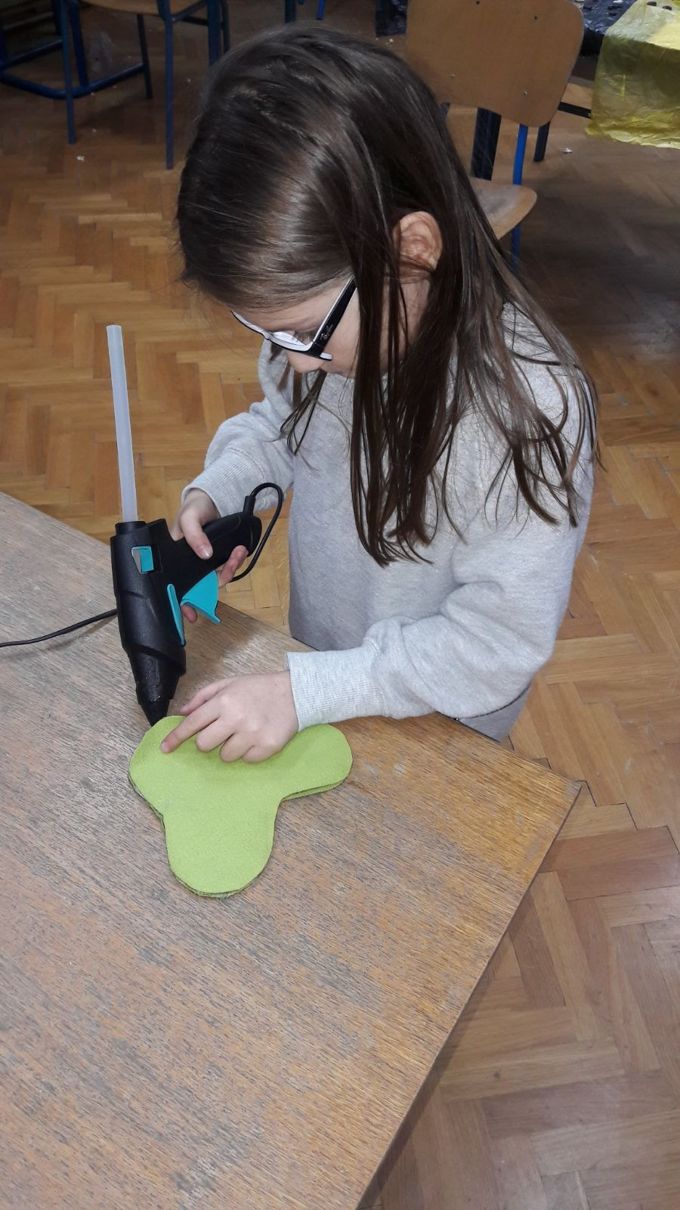

Slide 27
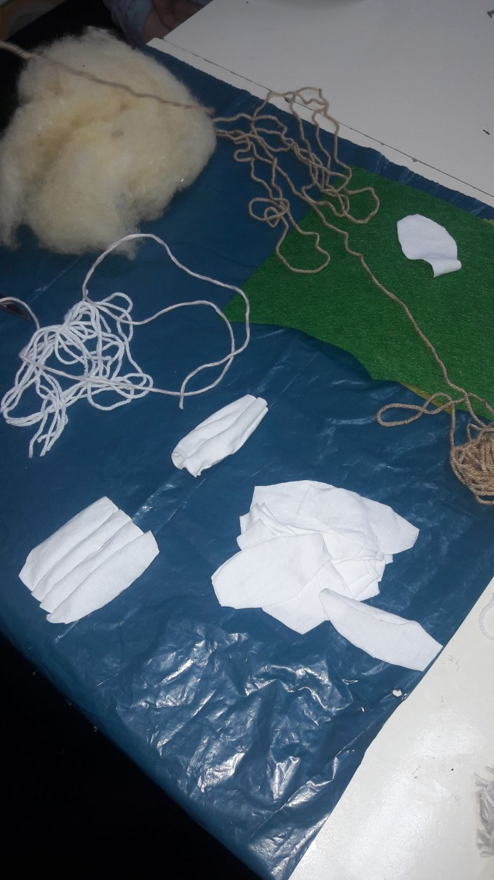
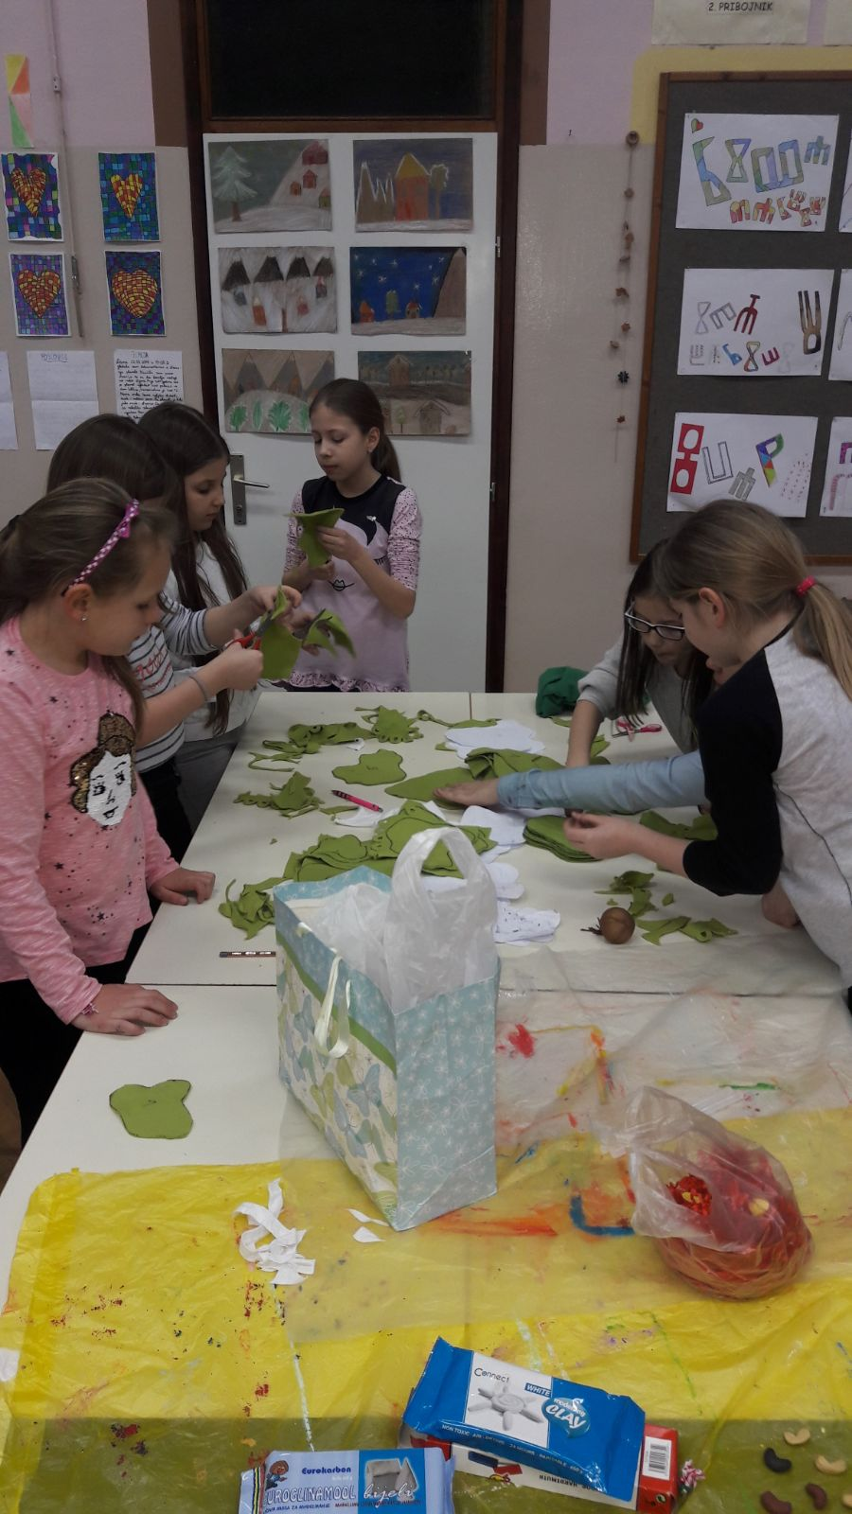

Slide 28
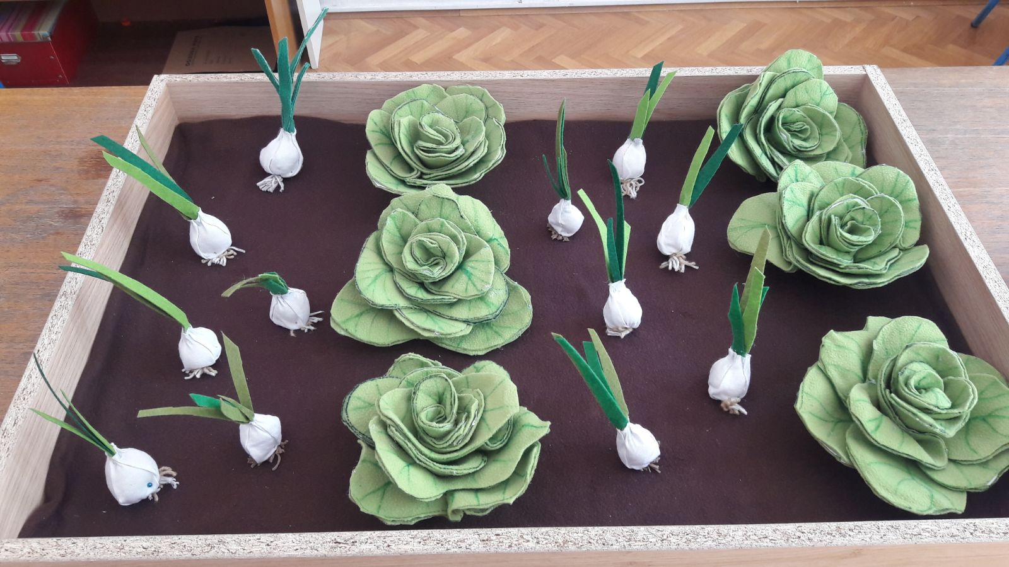

Slide 29
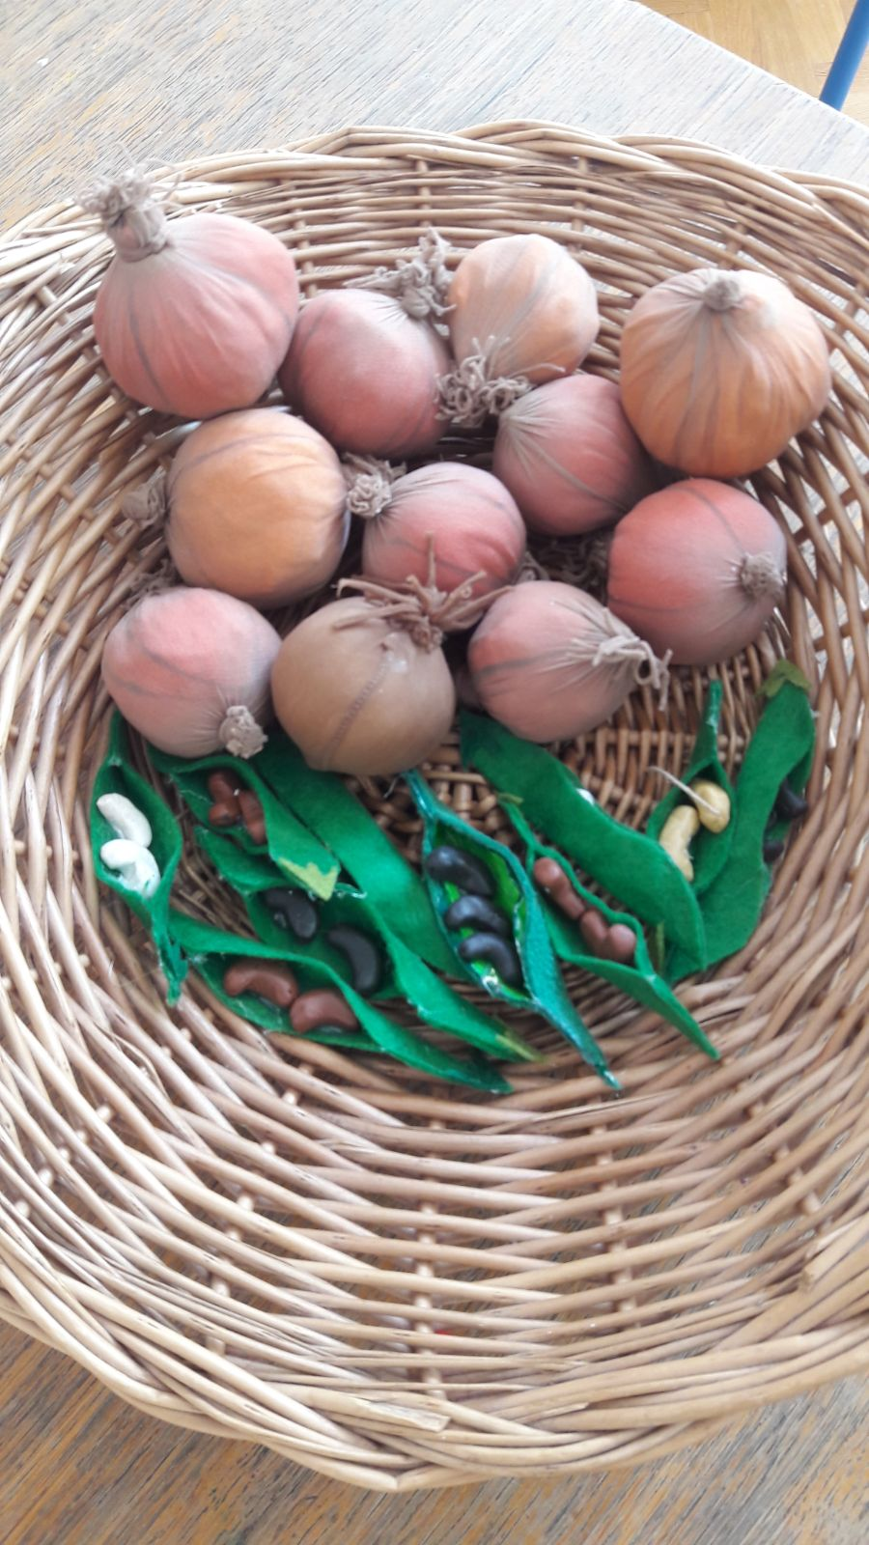
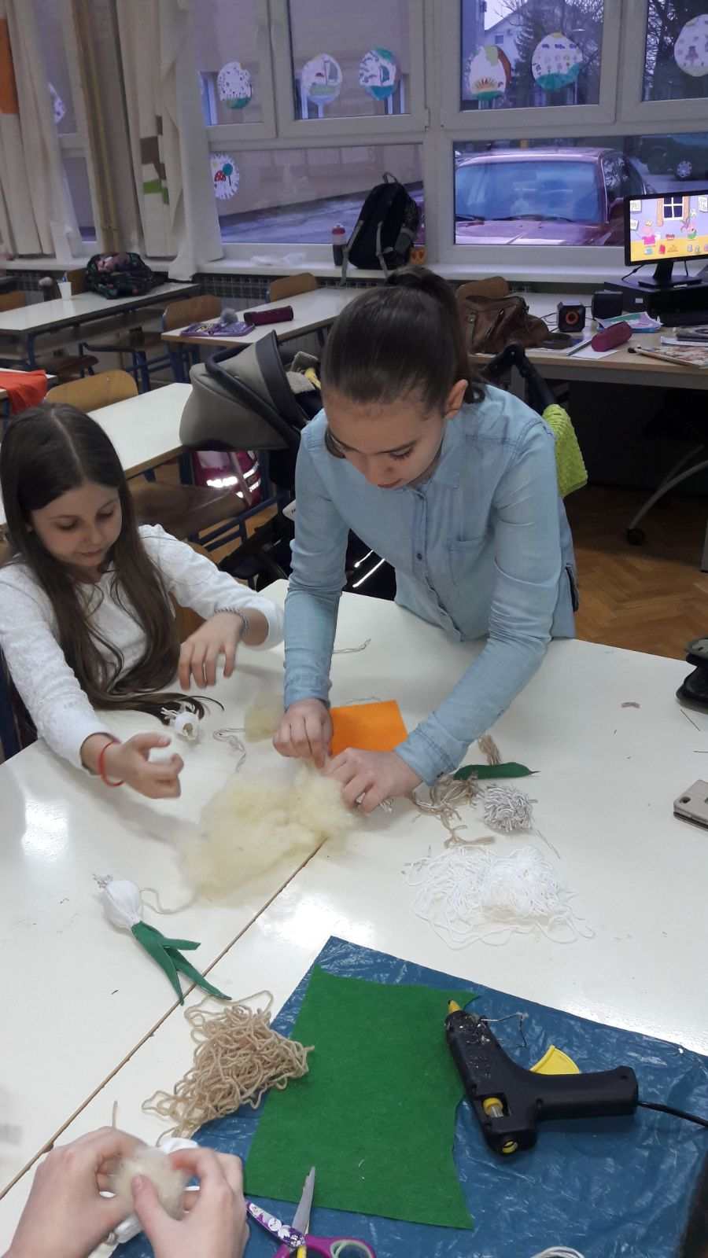

Slide 30
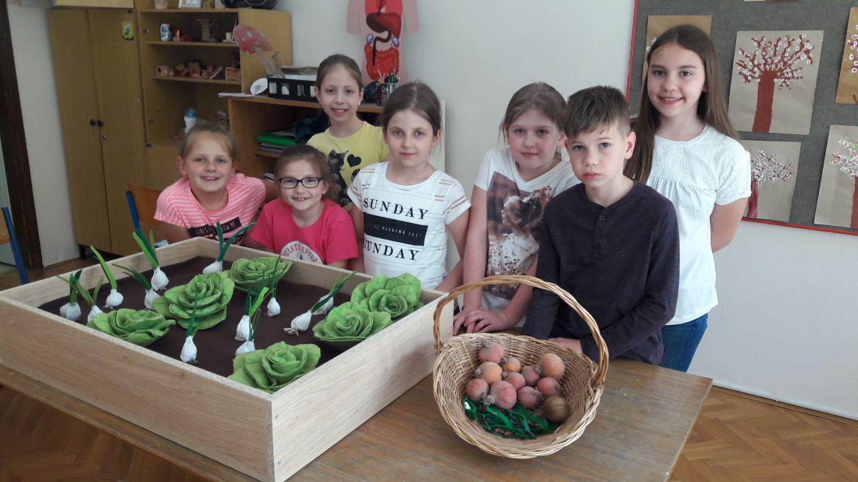

Slide 31
Analiza prikupljenih podataka
DATUM |  |  | 3.
16.3. | NEMA KLIJANJA | NEMA KLIJANJA | NEMA KLIJANJA
17.3. | NEMA KLIJANJA | NEMA KLIJANJA | NEMA KLIJANJA
18.3. | NEMA KLIJANJA | NEMA KLIJANJA | NEMA KLIJANJA
19.3. | NEMA KLIJANJA | NEMA KLIJANJA | NEMA KLIJANJA
20.3. | 1 CM | 1 CM | 2 CM
21.3. | 2 CM | 2 CM | 3 CM
22.3. | 3 CM | 3,5 CM | 5 CM
23.3. | 8 CM | 7 CM | 10 CM
24.3. | 11 CM | 9,5 CM | 12 CM
25.3. | 14 CM | 13 CM | 15 CM
26.3. | 17 CM | 15 CM | 18 CM
27.3. | 18,5 CM | 17 CM | 20 CM
28.3. | 19 CM | 17,5 CM | 22 CM
29.3. | 23 CM | 20 CM | 23,5 CM
30.3. | 24,5 CM | 23 CM | 24 CM
31.3. | 25,5 CM | 26 CM | 25 CM
1.4. | 26,5 CM | 28 CM | 26 CM
2.4. | 27 CM | 29 CM | 28 CM
3.4. | 28 CM | 29,5 CM | 30 CM
4.4. | 29 CM | 31 CM | 31 CM
5.4. | 30 CM | 33 CM | 34 CM
6.4. | 32 CM | 35 CM | 37 CM
7.4. | 33 CM | 37 CM | 39 CM
8.4. | 35 CM | 39 CM | 42 CM
9.4. | 36,5 CM | 39,5 CM | 44 CM
10.4. | 37 CM | 41 CM | 46 CM
11.4. | 37,5 CM | 42,5 CM | 46 CM
12.4. | 38 CM | 43 CM | 47,5 CM
13.4. | 40 CM | 43,5 CM | 48 CM
14.4. | 40,5 CM | 44 CM | 49 CM
15.4. | 42 CM | 46 CM | 50 CM

Slide 32
Rast graha u centimetrima

Slide 33
Rast graha u postotku (u odnosu na prethodni dan)

Slide 34
ŠTO SU ZAKLJUČILE PAMETNE GLAVICE?
1. KLIJANJE GRAHA DOGODILO SE NAKON NEKOLIKO DANA
2. PRVIH PAR DANA NAKON KLIJANJA RAST JE VEĆI NEGO PRED KRAJ NAŠIH MJERENJA
3. NAJVEĆU VISINU POSTIGAO JE GRAH KOD KOJEG SMO KORISTILI MICROBIT
4. NAJMANJE JE NARASTAO GRAH KOJEG SMO ZALIJEVALI PO PRICIPU KAP PO KAP

